Slide 1
АВЛИГАТАЙ ТЭМЦЭХ ҮНДЭСНИЙ ХӨТӨЛБӨР
2023-2030
Авлигатай тэмцэх газрын
Авлигатай тэмцэх үндэсний хөтөлбөрийг хэрэгжүүлэх хэлтсийн
албаны дарга, эрхэлсэн комиссар Ц.Шинэбаяр
2024 он

Slide 2
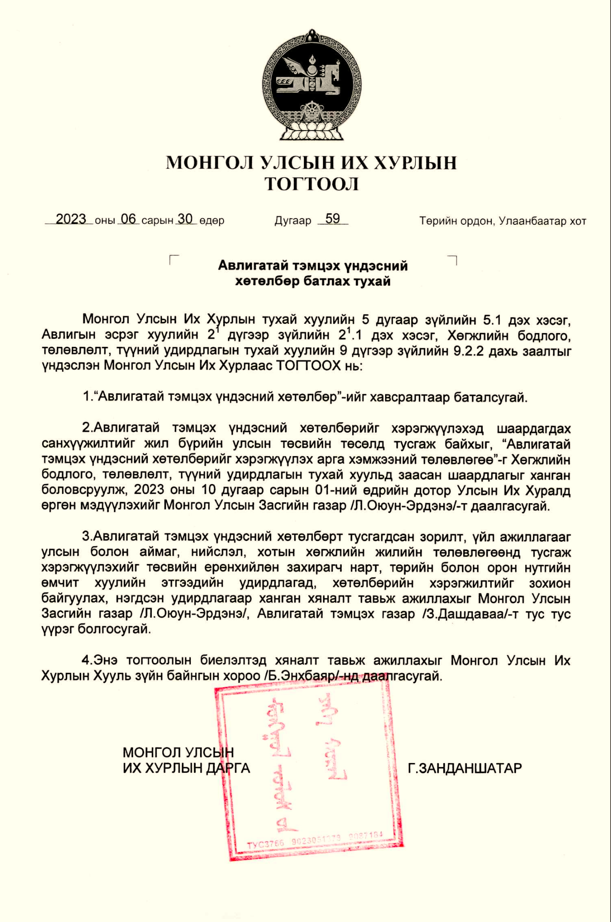
АВЛИГАТАЙ ТЭМЦЭХ ҮНДЭСНИЙ ХӨТӨЛБӨР
2¹.1. Улсын Их Хурал Авлигатай тэмцэх үндэсний хөтөлбөр батлах бөгөөд түүнийг хэрэгжүүлэх арга хэмжээний төлөвлөгөөг Авлигатай тэмцэх үндэсний хөтөлбөрт заасан хугацаагаар батална.
2023.06.30-ны өдөр
59 дүгээр тогтоол
11 зорилго
47 зорилт
207 үйл ажиллагаа
6.11.Бусад хууль тогтоомжид заасан ... “үндэсний хөтөлбөр” гэснийг энэ хуулийн 6.5-д заасан Хөгжлийн зорилтот хөтөлбөрт тус тус хамааруулж ойлгоно.
2023-2030 он

Slide 3
ҮНДЭСНИЙ ХӨТӨЛБӨРИЙН ХҮРЭХ ҮР ДҮН
‘’АЛСЫН ХАРАА 2050’’ МОНГОЛ УЛСЫН УРТ ХУГАЦААНЫ ХӨГЖЛИЙН БОДЛОГЫГ ХЭРЭГЖҮҮЛЭХ СУУРЬ НӨХЦӨЛИЙГ БҮРДҮҮЛНЭ.
(LAY THE FOUNDATION OF IMPLEMENTING LONG-TERM DEVELOPMENT POLICY OF MONGOLIA “VISION 2050”)
ҮНДЭСНИЙ ШУДАРГА ЁСНЫ ТОГТОЛЦООГ БЭХЖҮҮЛЭХ ЗАМААР АВЛИГА, АЛБАН ТУШААЛЫН ГЭМТ ХЭРГИЙГ БУУРУУЛНА.
(STRENGHEN NATIONAL INTEGRITY SYSTEM IN ORDER TO DECREASE CORRUPTION AND MALFEAZANCE CRIMES)
АВЛИГААС УРЬДЧИЛАН СЭРГИЙЛЭХ, ЭДИЙН ЗАСГИЙН ӨСӨЛТИЙГ ХАНГАХ ЭРХ ЗҮЙН ОРЧНЫГ БҮРДҮҮЛНЭ.
(FORM LEGAL FRAMEWORK THAT WOULD PREVENT FROM CORRUPTION AND ENSURE ECONOMIC GROWTH)

Slide 4
ХӨТӨЛБӨРИЙГ ХЭРЭГЖҮҮЛЭГЧ БА ХЭРЭГЖҮҮЛЭХ АРГА ЗАМ
УИХ, ЗГ, яам, агентлаг, УИХ-ын харьяа байгууллага
Шүүх, хууль сахиулах байгууллага
Нутгийн захиргааны байгууллага
Иргэн, иргэний нийгэм
Хувийн хэвшил
Хэвлэл мэдээлэл
Олон улсын байгууллага
Байгууллагын тухайн жилийн Гүйцэтгэлийн төлөвлөгөөнд АТҮХ–ийг хэрэгжүүлэх арга хэмжээг тусгаж, хугацаанд нь тайлагнах
Үр дүнд суурилсан хамтын ажиллагаа, дэмжлэгийг хөгжүүлэх, тогтвортой хадгалах
Хэрэгжилтэд тавих хяналт, сайжруулалтыг оновчтой зохион байгуулах
Байгууллага бүр Үндэсний хөтөлбөрийн хэрэгжилт хариуцсан албан тушаалтнуудыг чадавхжуулах
Улс төрийн болон удирдах албан тушаалтны манлайллыг хэрэгжүүлэх

Slide 5
ХӨТӨЛБӨРИЙН ЗОРИЛГО
1
Улс төрийн хүрээнд авлигатай тэмцэх хүсэл зориг, хүчин чармайлт, манлайлал, ил тод байдлыг төгөлдөршүүлнэ.
6
Авлигын гэмт хэргийн шинжийг хийдэлгүй тодорхойлох, хэрэг хянан шийдвэрлэхтэй холбоотой эрх зүйн орчныг боловсронгуй болгоно.
2
7
Олон нийтийн итгэлийг хүлээсэн авлигаас ангид нийтийн албыг бэхжүүлнэ.
Төсөв, санхүү, аудитын хяналтыг сайжруулан, худалдан авах ажиллагааны авлигын эрсдэлийг бууруулна.
3
Авлигатай тэмцэх үйл ажиллагаанд иргэн, иргэний нийгмийн байгууллага, хэвлэл мэдээллийн бодит оролцоо, үр дүнтэй хяналтыг бэхжүүлнэ.
8
Төрийн болон орон нутгийн өмчит хуулийн этгээдийн засаглалыг олон улсын жишигт нийцүүлэн ил тод, үр ашигтай, хариуцлагатай хяналтын тогтолцоог бүрдүүлнэ.
4
9
Хувийн хэвшилд авлигыг үл тэвчих соёлыг төлөвшүүлнэ.
Соён гэгээрүүлэх үйл ажиллагааг олон нийтийн оролцоонд тулгуурлан цогц байдлаар зохион байгуулна.
5
Авлигатай тэмцэх чиг үүрэг бүхий байгууллагын хараат бус, бие даасан байдлыг хангаж, аливаа нөлөөллийн эрсдэлийг бууруулна.
10
Гамшгаас хамгаалах, онц байдлын үеийн үйл ажиллагаа болон үндэсний аюулгүй байдлыг хангах тусгайлсан чиг үүрэг бүхий байгууллагын үйл ажиллагаанд авлигаас урьдчилан сэргийлэх тогтолцоо бүрдүүлнэ.

Slide 6
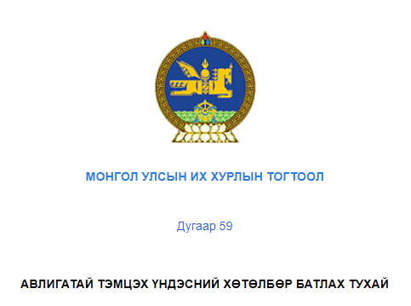
АВЛИГАТАЙ ТЭМЦЭХ ҮНДЭСНИЙ ХӨТӨЛБӨР
7.1.2 Төсвийн тухай хуульд төсвийн орлого, зарлагын мэдээллийг төсөв захирагчдаар нийтлэхээс гадна эдийн засгийн болон зориулалтын ангиллаар тооцон тусгана.
7.1.3 Төсвийн хөрөнгөөр санхүүжих хөрөнгө оруулалтын төсөл, арга хэмжээний төлөвлөлт, хэрэгжилтийн талаарх мэдээллийн нээлттэй, ил тод байдлыг нэмэгдүүлж, иргэн, иргэний нийгмийн байгууллагын оролцоог хангана.
7.1.4 Төсвийн хөрөнгөөр санхүүжих бүтээн байгуулалтын төсөл, арга хэмжээний эрэмбийг тогтоох, хөрөнгө оруулалтын дэд бүтэц, уул уурхай, бүтээн байгуулалтын төслийг төлөвлөхдөө техник, эдийн засгийн үндэслэл, нийгэм, эдийн засгийн нөлөөллийн үнэлгээ, зардлын тооцоололд суурилсан эсэхийг хянах тогтолцоог бүрдүүлж, олон нийтэд ил тод болгоно.
АВЛИГАТАЙ ТЭМЦЭХ ҮНДЭСНИЙ ХӨТӨЛБӨРИЙН 7.1 .
Төсвийн төлөвлөлтийн тогтолцоог урт хугацааны хөгжлийн бодлого, төлөвлөлттэй уялдуулж, тэгш хүртээмжтэй, нээлттэй, олон нийтийн оролцоог хангах замаар бэхжүүлнэ.

Slide 7
АВЛИГАТАЙ ТЭМЦЭХ ҮНДЭСНИЙ ХӨТӨЛБӨР ХЭРЭГЖҮҮЛЭХ ҮНДЭСНИЙ ХОРОО
МУ-ын Засгийн газрын 2024 оны 19 дүгээр тогтоолын хавсралтаар
“Авлигатай тэмцэх үндэсний хөтөлбөрийг хэрэгжүүлэх Үндэсний хороо”-ны бүрэлдэхүүнийг баталсан.
МУ-ын ЗГХЭГ-ын даргын 2024 оны 25 дугаар тушаалын хавсралтаар Үндэсний хорооны ажиллах журмыг баталсан.
Үндэсний хороо нь Үндэсний хөтөлбөрийг хэрэгжүүлэгч төрийн болон нутгийн захиргааны байгууллага, төрийн болон төрийн өмчийн оролцоотой хуулийн этгээдийн авлигатай тэмцэх үйл ажиллагааны хэрэгжилтийг уялдуулан зохицуулах, түүнд хяналт тавих чиг үүргийг хэрэгжүүлнэ.

Slide 8
ХӨТӨЛБӨРИЙГ ХЭРЭГЖҮҮЛЭХ АЖЛЫН ЗОХИОН БАЙГУУЛАЛТ
2 САР
Хөтөлбөрийг хэрэгжүүлэх арга хэмжээний хэрэгжилт хариуцсан байгууллага
Жил бүрийн 02 дугаар сарын 01-ний дотор
Хэрэгжилтийн тайлан

Slide 9
ХӨТӨЛБӨРИЙГ ХЭРЭГЖҮҮЛЭХ АЖЛЫН ЗОХИОН БАЙГУУЛАЛТ
Хөтөлбөрийн хэрэгжилтийн тайланг нэгтгэнэ.
Хэрэгжүүлэгч байгууллагын үйл ажиллагаанд хяналт-шинжилгээ хийж, үр дүнг үнэлнэ.
Санал, дүгнэлтээ УИХ-ын Хууль зүйн байнгын хороонд танилцуулна
УИХ-ын Хууль зүйн байнгын хороо тайлан, үнэлгээ, санал, дүгнэлтийг хэлэлцэж, хууль тогтоомжийн хэрэгжилтийг хангах, зөрчлийг арилгах, ажлаа эрчимжүүлэх талаар чиглэл өгч болно.

Slide 10
АВЛИГАТАЙ ТЭМЦЭХ ҮНДЭСНИЙ ХӨТӨЛБӨРИЙГ ХЭРЭГЖҮҮЛЭХ ҮНДЭСНИЙ ХОРООНЫ 02 ДУГААР ТОГТООЛ
“ТӨСВИЙН ТУХАЙ ХУУЛЬ 6.5.1
Монгол Улсын хэмжээнд хүчин төгөлдөр мөрдөгдөж байгаа урт, дунд, богино хугацааны хөгжлийн бодлого, төлөвлөлтийн баримт бичгүүдтэй төсвийг уялдаатай төлөвлөх,
Үр дүнтэй хэрэгжүүлэх, санхүүжилтийн эх үүсвэрээр баталгаажсан төсөвтэй байна.
“ТӨСВИЙН ТОГТВОРТОЙ БАЙДЛЫН ТУХАЙ ХУУЛЬ” 5.1.1
“ХӨГЖЛИЙН БОДЛОГО, ТӨЛӨВЛӨЛТ, ТҮҮНИЙ УДИРДЛАГЫН ТУХАЙ ХУУЛЬ” 6.7.1
МОНГОЛ УЛСЫН 2024 ОНЫ ХӨГЖЛИЙН ТӨЛӨВЛӨГӨӨ

Slide 11
АВЛИГАТАЙ ТЭМЦЭХ ҮНДЭСНИЙ ХӨТӨЛБӨРИЙГ ХЭРЭГЖҮҮЛЭХ ҮНДЭСНИЙ ХОРООНЫ 02 ДУГААР ТОГТООЛ
ҮНДЭСНИЙ АУДИТЫН ГАЗАР: “Монгол Улсын 2023 оны нэгдсэн төсвийн төсөлд өгсөн аудитын дүгнэлт”-ээр өгсөн албан шаардлага, зөвлөмж
- Төсвийн ерөнхийлөн захирагч нар тогтвортой хөгжлийн бодлогын баримт бичигт туссан зорилтыг хангахад чиглэсэн салбарын бодлогын тэргүүлэх чиглэлийг санхүүжүүлэх хэрэгцээг үнэлж, төсвийн төлөвлөлт, хэрэгжүүлэх хөтөлбөр, хүрэн үр дүнг дунд, болон богино хугацааны хөгжлийн бодлогын баримт бичигт уялдуулах;
Хэрэгжилт: 50 хувь

Slide 12
ТӨСВИЙН ТӨЛӨВЛӨЛТИЙГ ХӨГЖЛИЙН БОДЛОГО, ТӨЛӨВЛӨЛТТЭЙ УЯЛДУУЛАХ ТУХАЙ
Авлигатай тэмцэх үндэсний хөтөлбөрийг хэрэгжүүлэх Үндэсний хорооны 04 дүгээр сарын 25–ны өдрийн 02 дугаар тогтоол
АВЛИГАТАЙ ТЭМЦЭХ ҮНДЭСНИЙ ХӨТӨЛБӨРИЙН 7.1.
Төсвийн төлөвлөлтийн тогтолцоог урт хугацааны хөгжлийн бодлого, төлөвлөлттэй уялдуулж, тэгш хүртээмжтэй, нээлттэй, олон нийтийн оролцоог хангах замаар бэхжүүлнэ гэж заасан.

Slide 13
Хэрэгжилтийн байдал
Зорилт:
7.1. Төсвийн төлөвлөлтийн тогтолцоог урт хугацааны хөгжлийн бодлого, төлөвлөлттэй уялдуулах.
Хэрэгжилтийн явц:
2. Монгол Улсын 2025 оны төсвийн төсөл нь урт болон дунд хугацааны хөгжлийн бодлоготой нийцсэн. (Монгол Улсын 2025 оны нэгдсэн төсвийн төсөлд өгсөн аудитын дүгнэлт. 37 дугаар хуудас. https://open.audit.mn/reportSingle/12176 )
Монгол Улсын 2025 оны төсвийн төсөл нь .... урт хугацааны хөгжлийн бодлого төлөвлөлтөд нийцтэй байна. Харин төсвийн төлөвлөлтийн хувьд энэ зорилгыг биелүүлэх явцад төсвийн орлого, зарлага, хөрөнгө оруулалтын томоохон өөрчлөлт хийсэнтэй холбоотойгоор цаашид анхаарах шаардлагатай тодорхой асуудлууд байна. Үүнд:
... төсвийн орлого, татварын бодлого нь төрийн зардлыг санхүүжүүлэх чиглэлтэй байгааг анхаарах.
Төсвийн зарлагын өсөлт сүүлийн жилүүдэд хэт нэмэгдэж эдийн засаг дахь төрийн оролцоо ихээр өсч байгаа нь төсвийн болон хөгжлийн бодлоготой нийцтэй бус, хувийн хэвшил, мөнгөний бодлогын орон зайг хязгаарлах гол нөхцөл болохоор байна.
... Хөрөнгө оруулалтын төслийг сонгох, эрэмбэлэх хууль эрх зүйн орчныг эрс сайжруулах шаардлагатай. (Монгол Улсын 2025 оны Төсвийн тухай хуулийн төсөлд Төсвийн тогтвортой байдлын зөвлөлөөс өгөх дүгнэлт. https://www.parliament.mn/nn/62969 )

Slide 14
Хэрэгжилтийн байдал
Үйл ажиллагаа:
7.1.1. Төсвийн төслийн баримт бичигт ... төсөвт үзүүлэх нөлөөллийн мэдээллийг тодорхой болгон тооцооллын тоон мэдээллийг нээлттэй өгөгдлийн зарчмаар нийтэлнэ.
Хэрэгжилтийн явц:
2.1. Төсвийн тухай хуулийн 32 дугаар зүйлийн 32.2-д заасны дагуу төсвийн төслийн танилцуулга мэдээллийг хуульд заасан дарааллын дагуу, иж бүрэн байдлаар ирүүлэх шаардлагатай байна. Тухайлбал: Төсвийн гүйцэтгэлд нөлөөлж болзошгүй эрсдэлийн үнэлгээ гэж заасан байхад эрсдэлийн тойм мэдээг ирүүлсэн, ТЕЗ бүрийн хэрэгжүүлэх хөтөлбөр, арга хэмжээ, түүнд шаардагдах орц, хүрэх үр дүн, гүйцэтгэлийн шалгуур үзүүлэлтээр ирүүлсэн боловч тэдгээртэй холбогдсон тайлбар танилцуулга бүрэн бус, санхүүжилтийг нь зогсоох болон багасгах хөтөлбөр, арга хэмжээний жагсаалт, түүний төсөвт үзүүлэх нөлөөлөл, тайлбар ирүүлээгүй байна. (Монгол Улсын 2025 оны нэгдсэн төсвийн төсөлд өгсөн аудитын дүгнэлт. 10 дугаар хуудас. https://open.audit.mn/reportSingle/12176 )

Slide 15
Хэрэгжилтийн байдал
Арга хэмжээ:
7.1.2.1.Төсвийн орлого, зарлагын мэдээллийг эдийн засгийн болон зориулалтын ангиллаар тусгах
Хэрэгжилтийн явц:
9. Шинээр хэрэгжүүлэх төслийг үнэлэх, эрэмбэлэх, сонгох аргачлалд зөвхөн барилга байгууламжийн төсөл, арга хэмжээг хамруулж байгаа нь бусад ангиллын төсөл, арга хэмжээг орхигдуулах, тусгай шалгуур үзүүлэлтээр үнэлээгүй, шаардлага хангаагүй төсөл, арга хэмжээг төсвийн төсөлд тусгах эрсдлийг дагуулж байна. (Монгол Улсын 2025 оны нэгдсэн төсвийн төсөлд өгсөн аудитын дүгнэлт. 37 дугаар хуудас. https://open.audit.mn/reportSingle/12176 )

Slide 16
Хэрэгжилтийн байдал
Арга хэмжээ:
7.1.3. Төсвийн хөрөнгөөр санхүүжих хөрөнгө оруулалтын төсөл, арга хэмжээний төлөвлөлт, хэрэгжилтийн талаархи мэдээллийн нээлттэй, ил тод байдлыг нэмэгдүүлж, иргэн, иргэний нийгмийн байгууллагын оролцоог хангана.
Хэрэгжилтийн явц:
3.6. Хуульд заасан хөрөнгө оруулалтын шалгуурыг иж бүрнээр ашиглах, сонгон шалгаруулах үйл явцыг ил тод болгох шаардлагатай. ... Төсвийн төсөлд тусгагдсан хөрөнгө оруулалтын хувьд олон нийтээр хэлэлцүүлэх гэсэн шаардлагыг хэрхэн хэрэгжүүлсэн нь бүрхэг байна. (Монгол Улсын 2025 оны Төсвийн тухай хуулийн төсөлд Төсвийн тогтвортой байдлын зөвлөлөөс өгөх дүгнэлтээс. https://www.parliament.mn/nn/62969/
1.4. Монгол Улсын 2025 оны төсвийн хөрөнгө оруулалтын төслүүдийн ТЭЗҮ-ийн мэдээллийг ил болгох хэрэгтэй байна. Төсвийн төсөлд өндөр төсөвт өртөгтэй хөрөнгө оруулалтын олон төсөл тусгагдсан байна. Эдгээр төслийн ТЭЗҮ-ийн мэдээллийг ил болгож, олон нийт, УИХ-ын гишүүдийг мэдээллээр бүрэн хангаж, хэлэлцүүлэг өрнүүлэх нь төсвийн хөрөнгийг оновчтой зарцуулах шийдвэр гаргахад чухал юм. (Нээлттэй нийгэм форумын дэргэдэх Эдийн засгийн зөвлөлөөс төсвийн төлөвлөлт, 2025 оны төсвийн асуудлаар УИХ, ЗГ-т хүргүүлж буй дүгнэлт, санал, зөвлөмжөөс. https://forum.mn/post/160234

Slide 17
Хэрэгжилтийн байдал
Арга хэмжээ:
7.1.4. Төсвийн хөрөнгөөр санхүүжүүлэх бүтээн байгуулалтын төсөл, арга хэмжээний эрэмбийг тогтоох, хөрөнгө оруулалтын дэд бүтэц, уул уурхай, бүтээн байгуулалтын төслийг төлөвлөхдөө ТЭЗҮ, нийгэм, эдийн засгийн нөлөөллийн үнэлгээ, зардлыг тооцоололд суурилсан эсэхийг хянах тогтолцоог бүрдүүлж, олон нийтэд ил тод болгоно.
Хэрэгжилтийн явц:
14. Цахим систем болон ТЭЗҮ боловсруулах ажлын өртөг зардлыг тооцож төлөвлөх, хянах, хэрэгжүүлэх, хүлээн авахтай холбоотой зохицуулалт, жишиг үнэ, заавар журам хангалтгүй байгаа нь төсөвт өртгийг үндэслэлтэй тооцож үр ашигтай төлөвлөхөд сөргөөр нөлөөлж байна. (Монгол Улсын 2025 оны нэгдсэн төсвийн төсөлд өгсөн аудитын дүгнэлт. 38 дугаар хуудас. https://open.audit.mn/reportSingle/12176 )
3.5. Хөрөнгө оруулалтын төсвийг сонгох, эрэмбэлэх, хууль эрх зүйн орчныг сайжруулах шаардлагатай. Хөрөнгө оруулалтын төслүүдийг төлөвллөхөөс эхлээд сонгох хүртэлхи үйл явц нь ЭЗХЯ, СЯ, ТЕ захирагчдын оролцоотой хийгдэж байгаа боловч үүнд ил тод байдал, олон нийтийн оролцоо, хөндлөнгийн хяналт дутагдаж байна.... (Монгол Улсын 2025 оны Төсвийн тухай хуулийн төсөлд Төсвийн тогтвортой байдлын зөвлөлөөс өгөх дүгнэлтээс. https://www.parliament.mn/nn/62969 )

Slide 18
Хэрэгжилтийн байдал
Арга хэмжээ 7.1.5.
Төсвийн гүйцэтгэлийн тайланг УИХ-аар хэлэлцэн батлах үед төсвийн захирагчдын хүрэх үр дүнгийн үзүүлэлтийн биелэлтийг үнэлж, хяналт, хариуцлагыг нэмэгдүүлнэ.
Хэрэгжилт:
15. Өмнөх аудитаар Төсвийн ерөнхийлөн захирагч нарт өгсөн зөвлөмжийн хэрэгжилт хангалтгүй, төсөвлөлтийн шаардлага хангаагүй төсөл, арга хэмжээг төсвийн төсөлд тусгах зөрчил өмнөх онтой харьцуулахад буурсан боловч дахин давтагдсан байна. (Монгол Улсын 2025 оны нэгдсэн төсвийн төсөлд өгсөн аудитын дүгнэлтээс. 38 дугаар хуудас. https://open.audit.mn/reportSingle/12176 )
2.6. Төсвийн ерөнхийлөн захирагч нарын хариуцлагыг нэмэгдүүлэх. Төсвийн ерөнхийлөн захирагч бүр Төсвийн тухай хуулийн 14 дүгээр зүйлийн 14.2.11-д заасны дагуу “төсвийн зарцуулалтын үр ашгийг нэмэгдүүлэх ... “ бүрэн эрхээ хэрэгжүүлж ажиллах явдал хангалтгүй байгаа тул УИХ, ЗГ-ын зүгээс Төсвийн ерөнхийлөн захирагч нарт энэ чиглэлээр хяналт тавьж ажиллах нь зүйтэй. (Монгол Улсын 2025 оны Төсвийн тухай хуулийн төсөлд Төсвийн тогтвортой байдлын зөвлөлөөс өгөх дүгнэлтээс. https://www.parliament.mn/nn/62969/ )

Slide 19
Хэрэгжилтийн байдал
Арга хэмжээ 7.1.9.
Гүйлгээнд бэлэн бус төлбөр тооцооны эзлэх хувийг нэмэгдүүлж, төсвийн орлогын суурийг өргөжүүлж, далд эдийн засгийн эзлэх хэмжээг багасгах бодлогын арга хэмжээг авч хэрэгжүүлнэ.
Хэрэгжилт:
5. Төсвийн боломжит эх үүсвэр, бүх төрлийн ашигт малтмалд ногдуулсан АМНАТ-ыг бүрэн төвлөрүүлэх шаардлагатай. (Монгол Улсын 2025 оны нэгдсэн төсвийн төсөлд өгсөн аудитын дүгнэлтээс. 37 дугаар хуудас)
2.6. Татварын хуулийн өөрчлөлт нь иргэн, аж ахуйн нэгжийн орлого, үйл ажиллагаанд нөлөөлөл үзүүлэх тул нухацтай хэлэлцэн гаргах шийдвэр юм. Энэ чухал асуудлыг ирэх оны төсвийн тухай хуулийг хэлэлцэх нэг сар гаруйн маш богино хугацаанд хэлэлцэн шийдвэрлэх нь учир дутагдалтай. Татварын хуульд өөрчлөлт оруулах эсэх асуудлыг нарийн судалгаа, тооцоолол хийж, олон нийтийг оролцоог хангасны үндсэн дээр шийдвэрлэх нь зүйтэй. (Нээлттэй нийгэм форумын дэргэдэх Эдийн засгийн зөвлөлөөс төсвийн төлөвлөлт, 2025 оны төсвийн асуудлаар УИХ, ЗГ-т хүргүүлж буй дүгнэлт, санал, зөвлөмжөөс. https://forum.mn/post/160234

Slide 20
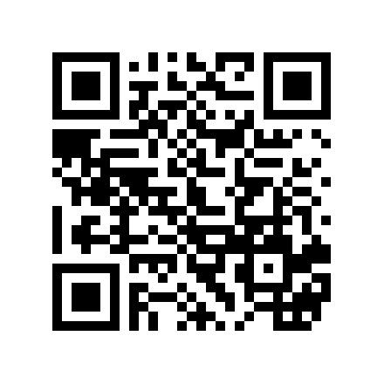
Авлигатай тэмцэх газар
АТГ - Олон нийтийн төв
АНХААРАЛ ХАНДУУЛСАНД
БАЯРЛАЛАА
2024 он

